Slide 1




СЕКРЕТЫ УСПЕХА
В РАБОТЕ И ОТНОШЕНИЯХ
Эмоциональный интеллект
Николай Голещихин, г. Москва

Slide 2
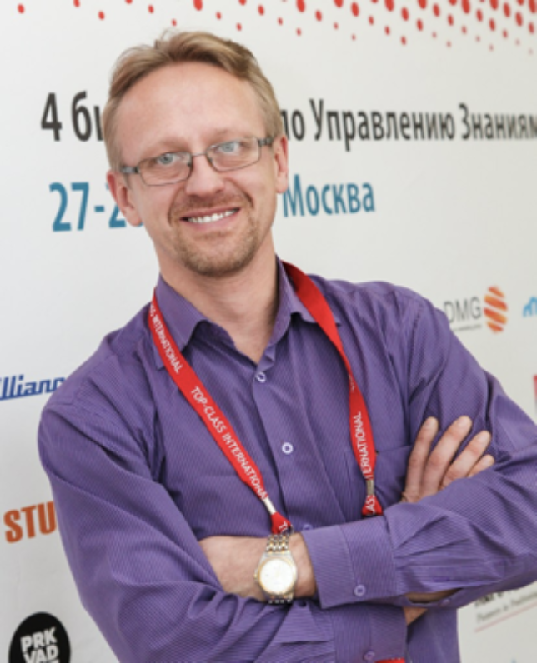

Николай Голещихин
EQ
  Бизнес-тренер, спикер
  Эксперт по развитию SOFT SKILLS
  Эксперт федеральных образовательных проектов «Деловая среда» (Сбербанк), SKOLKOVO
  Преподаватель курса «Управление персоналом» в рамках Президентской программы подготовки управленческих кадров
  Преподаватель курсов MBA «Антикризисное управление», «Технологии внедрения изменений»
  Врач травматолог-ортопед. Проведено более 2000 экстренных и реконструктивных операций

Slide 3


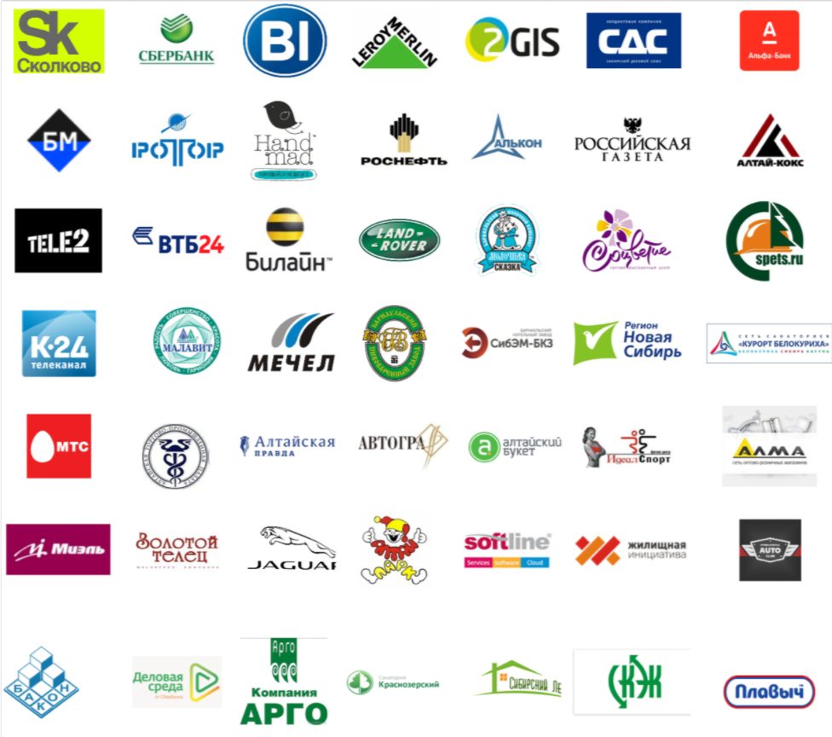

КЛЮЧЕВЫЕ
КЛИЕНТЫ
КЛИЕНТЫ

Slide 4
ЦЕЛИ ТРЕНИНГА:
EQ
  Разобрать структуру понятия «эмоциональный интеллект»
  Освоить навыки самодиагностики компонентов EQ
  Выработать алгоритмы совершенствования EQ-способностей
  Сформировать набор практических инструментов постоянного развития EQ

Slide 5

EQ
ЭМОЦИОНАЛЬНЫЙ ИНТЕЛЛЕКТ
?

Slide 6

EQ
ЭМОЦИОНАЛЬНЫЙ ИНТЕЛЛЕКТ
это способность:
  действовать целенаправленно
  рационально мыслить
  эффективно взаимодействовать с миром

Slide 7
ИСТОРИЧЕСКИЙ ЭКСКУРС
EQ
Чарльз Дарвин, 1872 год
«Выражение эмоций у людей и животных»
… ключевая роль внешних проявлений эмоций для выживания и адаптации…
Хамураппи «Свод законов», XVIII век до н. э., Вавилон
… первые законы и предписания этики…

Slide 8
МОДЕЛЬ СОЦИАЛЬНОГО И ЭМОЦИОНАЛЬНОГО ИНТЕЛЛЕКТА (ESI) РУВЕНА БАР-ОНА
EQ
  Самоуважение
  Эмоциональная осознанность
  Ассертивность/Самовыражение
  Независимость
  Эмпатия
  Социальная ответственность
  Межличностные отношения
  Стрессоустойчивость
  Контролирование импульсов
  Оценка действительности
  Гибкость
  Решение проблем
  Самоактуализация
  Оптимизм
  Счастье / Благополучие

Slide 9
МОДЕЛЬ СОЦИАЛЬНОГО ИНТЕЛЛЕКТА (SI)
НИКОЛАЯ ГОЛЕЩИХИНА
EQ
  Самоуважение
  Эмоциональная осознанность
  Ассертивность/Самовыражение
  Независимость
  Привлекательность
  Эмпатия
  Социальная ответственность
  Межличностные отношения
  Стрессоустойчивость
  Контролирование импульсов
  Оценка действительности
  Гибкость
  Решение проблем
  Самоактуализация
  Саморазвитие
  Оптимизм
  Счастье / Благополучие

Slide 10
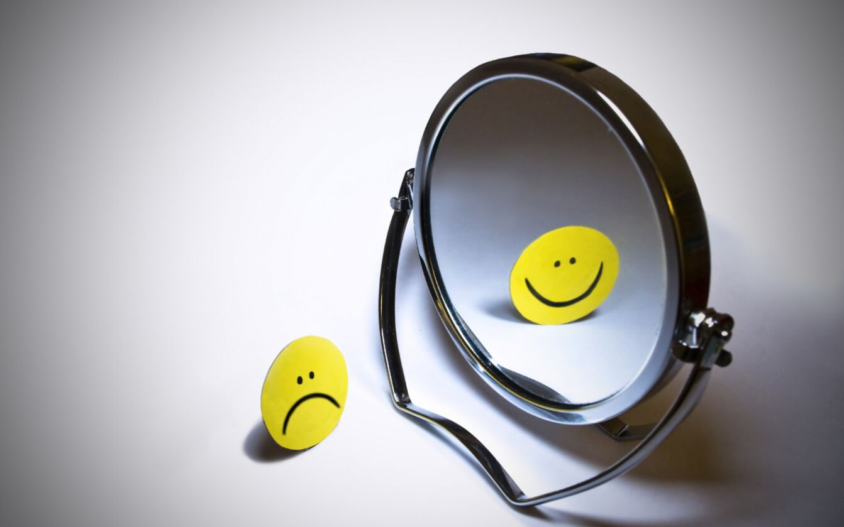
ЭМОЦИОНАЛЬНАЯ
ОСОЗНАННОСТЬ
EQ
Инструмент
Кто я?
Где я?
Куда я иду?
С кем я иду?

Slide 11
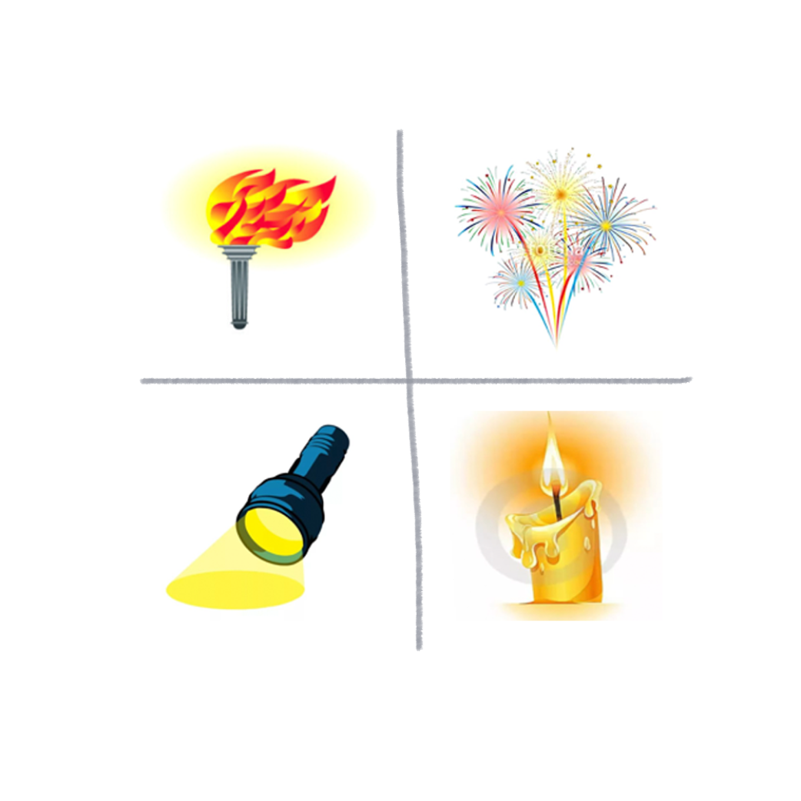
САМОУВАЖЕНИЕ
EQ
Факел
Салют
Инструмент
«Формула ОГНЯ»
Фонарь
Свеча

Slide 12
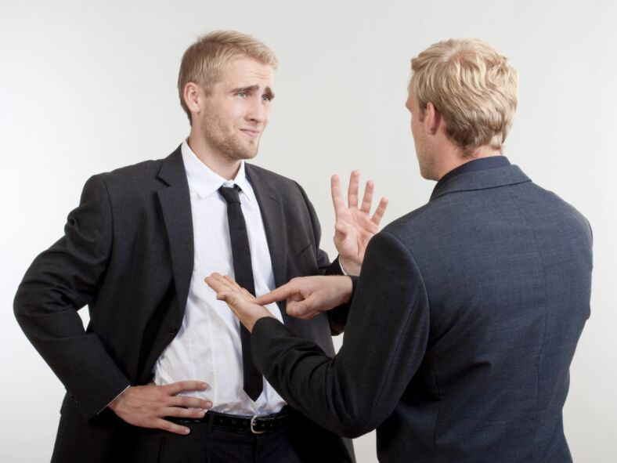
ЭМОЦИОНАЛЬНЫЙ
ИНТЕЛЛЕКТ
АССЕРТИВНОСТЬ
Инструмент
Алгоритм ассертивного
лидерства «ЯДРО»

Slide 13
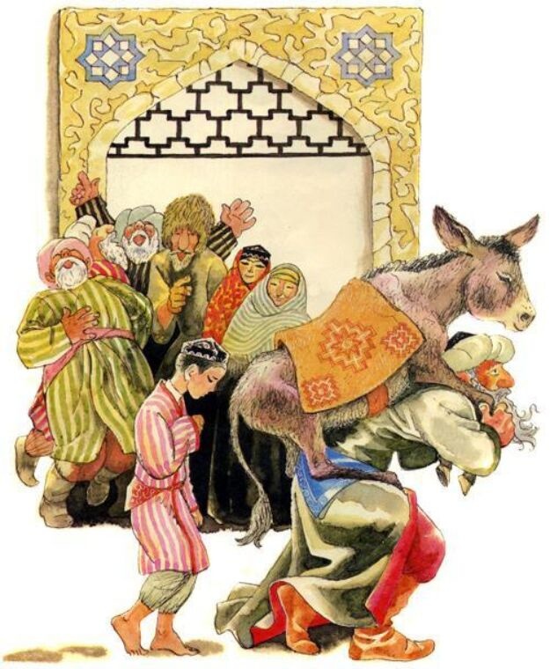
НЕЗАВИСИМОСТЬ
ЭМОЦИОНАЛЬНЫЙ
ИНТЕЛЛЕКТ
Инструмент
С кем мы себя сравниваем?

Slide 14
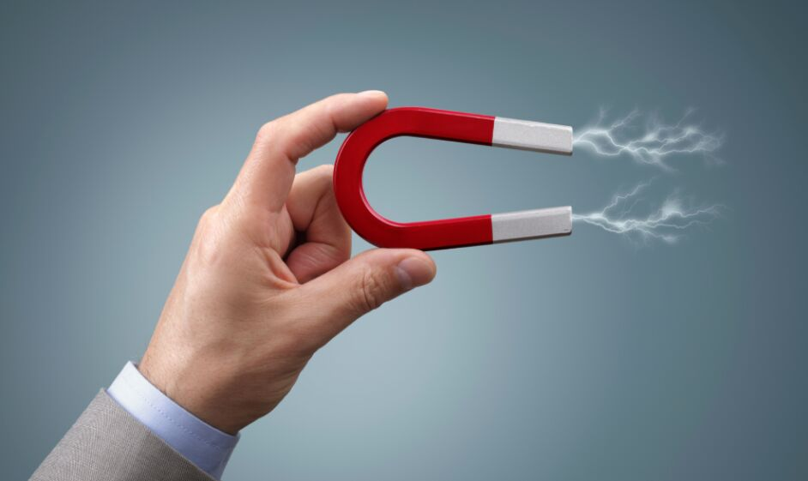
ПРИВЛЕКАТЕЛЬНОСТЬ
ЭМОЦИОНАЛЬНЫЙ
ИНТЕЛЛЕКТ
Инструмент
Комплимент

Slide 15
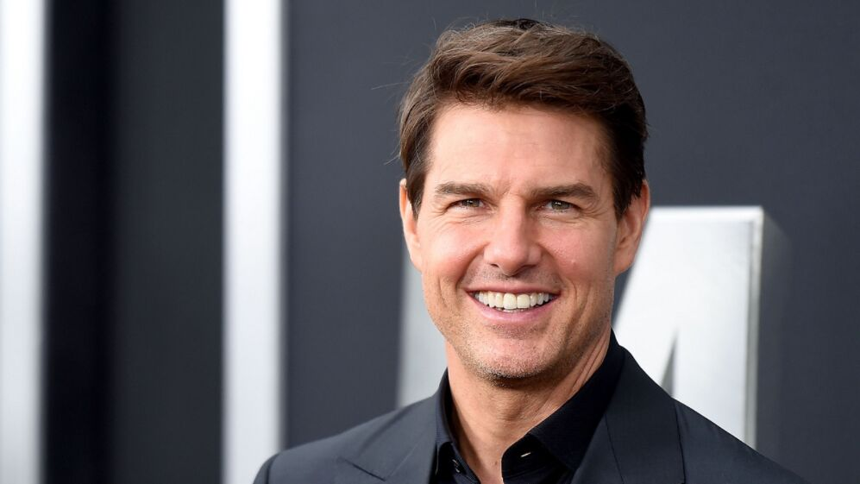
АЛГОРИТМ КОМПЛИМЕНТА
EQ
  Искренность
  Анатомия – поведение – амбиции
  Комплимент + вопрос
  5 секунд
  Имя
  Улыбка Тома Круза
  НЕ хвалить
  НЕ просить

Slide 16
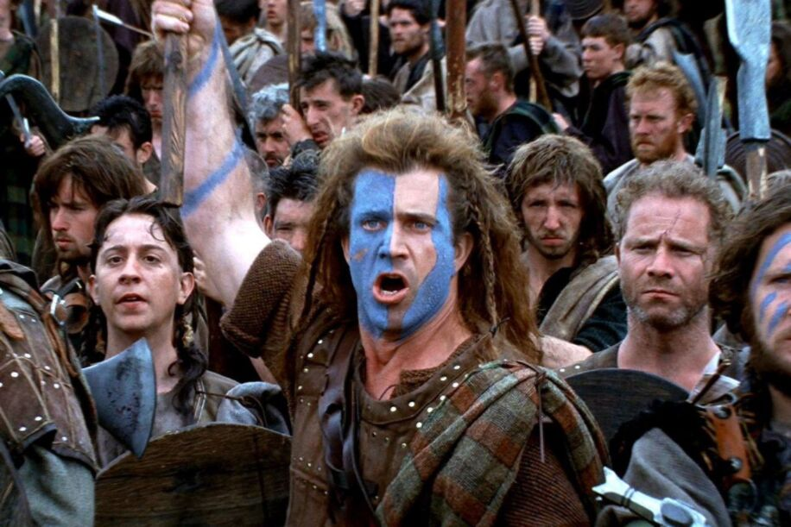
СОЦИАЛЬНАЯ ОТВЕТСТВЕННОСТЬ
ЭМОЦИОНАЛЬНЫЙ
ИНТЕЛЛЕКТ
Инструмент
Ситуативное лидерство

Slide 17
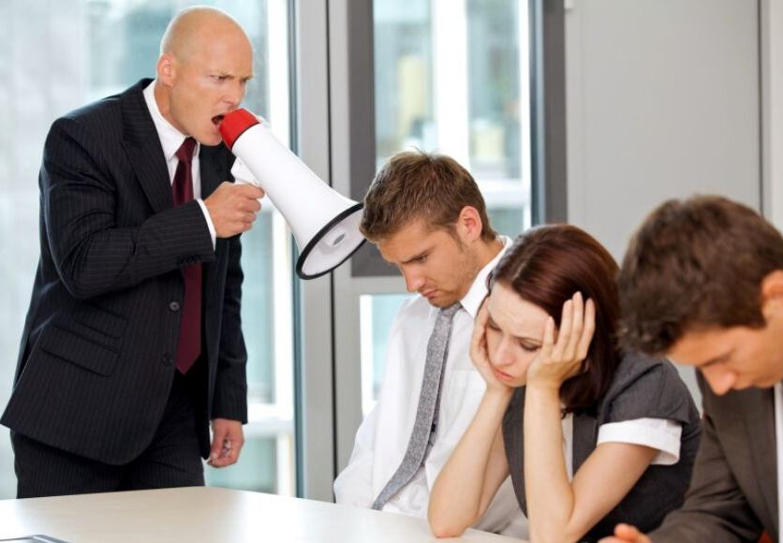

МЕЖЛИЧНОСТНЫЕ ОТНОШЕНИЯ
ЭМОЦИОНАЛЬНЫЙ
ИНТЕЛЛЕКТ
Инструмент
Транзакционный анализ

Slide 18
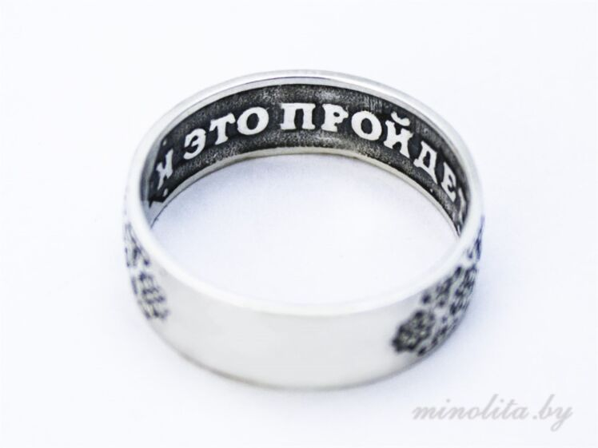
СТРЕССОУСТОЙЧИВОСТЬ
ЭМОЦИОНАЛЬНЫЙ
ИНТЕЛЛЕКТ
Инструмент
Мудрость и принятие

Slide 19


КОНТРОЛИРОВАНИЕ ИМПУЛЬСОВ
ЭМОЦИОНАЛЬНЫЙ
ИНТЕЛЛЕКТ
Инструмент
Резинка ДЛЯ денег

Slide 20
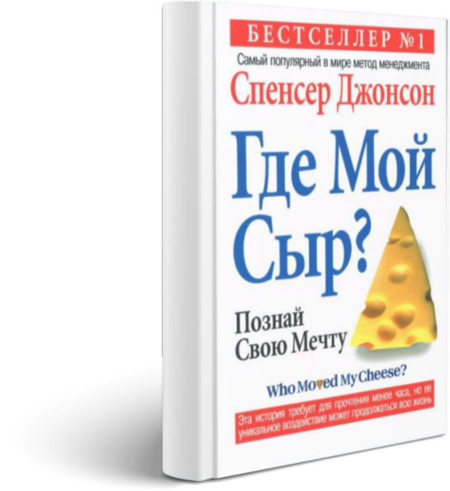
ЭМОЦИОНАЛЬНЫЙ
ИНТЕЛЛЕКТ
ГИБКОСТЬ
Инструмент
Спенсер Джонсон
«Где мой сыр?»

Slide 21

РЕШЕНИЕ ПРОБЛЕМЫ
ЭМОЦИОНАЛЬНЫЙ
ИНТЕЛЛЕКТ
Инструмент
Принцип оптимального выбора

Slide 22
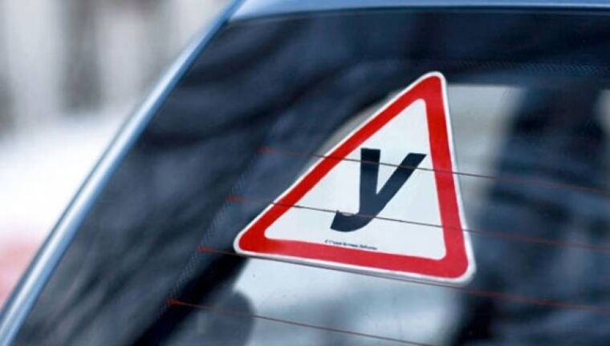
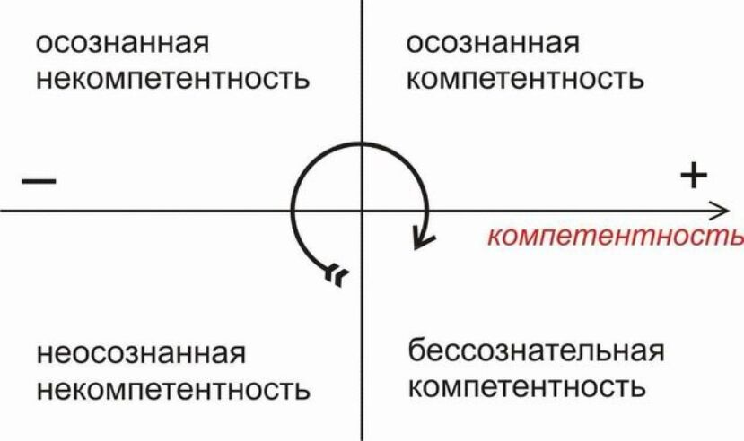
САМОРАЗВИТИЕ
ЭМОЦИОНАЛЬНЫЙ
ИНТЕЛЛЕКТ
осознанность
Инструмент
4 фазы компетентности

Slide 23
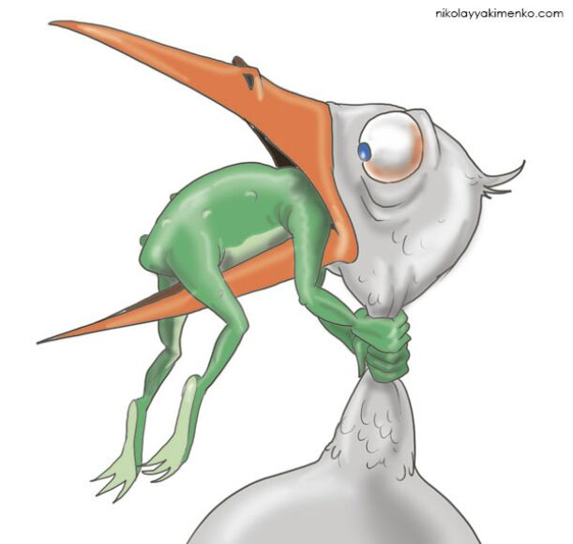
ЭМОЦИОНАЛЬНЫЙ
ИНТЕЛЛЕКТ
ОПТИМИЗМ
Инструмент
Каталог достижений
НИКОГДА НЕ СДАВАЙСЯ!

Slide 24

ЭМОЦИОНАЛЬНЫЙ
ИНТЕЛЛЕКТ
СЧАСТЬЕ / БЛАГОПОЛУЧИЕ
Инструмент
Благодарность

Slide 25




ТИПЫ КОРПОРАТИВНЫХ КУЛЬТУР
ЭМОЦИОНАЛЬНЫЙ
ИНТЕЛЛЕКТ
АРМИЯ
СЕМЬЯ
КАЗИНО
ОРГАНИЗМ

Slide 26

ПРИЗНАКИ РАЗВИВАЮЩЕЙ КОРПОРАТИВНОЙ КУЛЬТУРЫ
ПАУЗЫ
ОСОЗНАННОСТЬ
ИНИЦИАТИВА
ВЗАИМОУВАЖЕНИЕ
КОРРЕКТИРОВКА ЦЕЛЕЙ
ПОЗИТИВНАЯ ФОРМУЛИРОВКА

Slide 27

КОНТАКТЫ
НИКОЛАЙ ГОЛЕЩИХИН
СПАСИБО ЗА
АКТИВНОСТЬ!
ПОЧТА
direct@directactive.ru
INSTAGRAM
@GOLESHIHIN_NIKOLAI
ТЕЛЕФОН
+7 903 949 55 43

